Slide 1
أرصدة حسابات الخزينة
تسجيل الرصيد الافتتاحي السنوي لحساب المكتب أو حساب الزبائن أو الصندوق
حذف الرصيد الافتتاحي السنوي لحساب المكتب أو حساب الزبائن أو الصندوق

Slide 2
أولا: تسجيل الرصيد الافتتاحي السنوي لحساب المكتب أو حساب الزبائن أو الصندوق

Slide 3
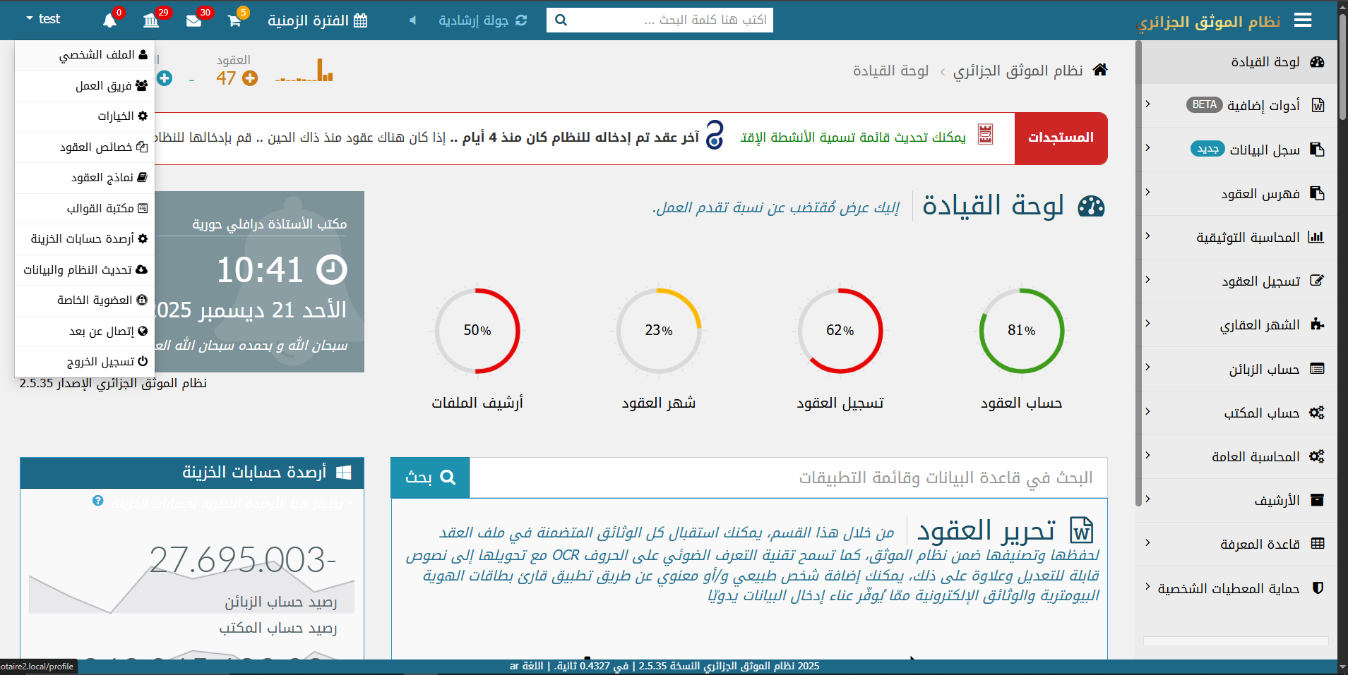
انقر على اسم حسابك، ثم انقر على "أرصدة حسابات الخزينة"

Slide 4
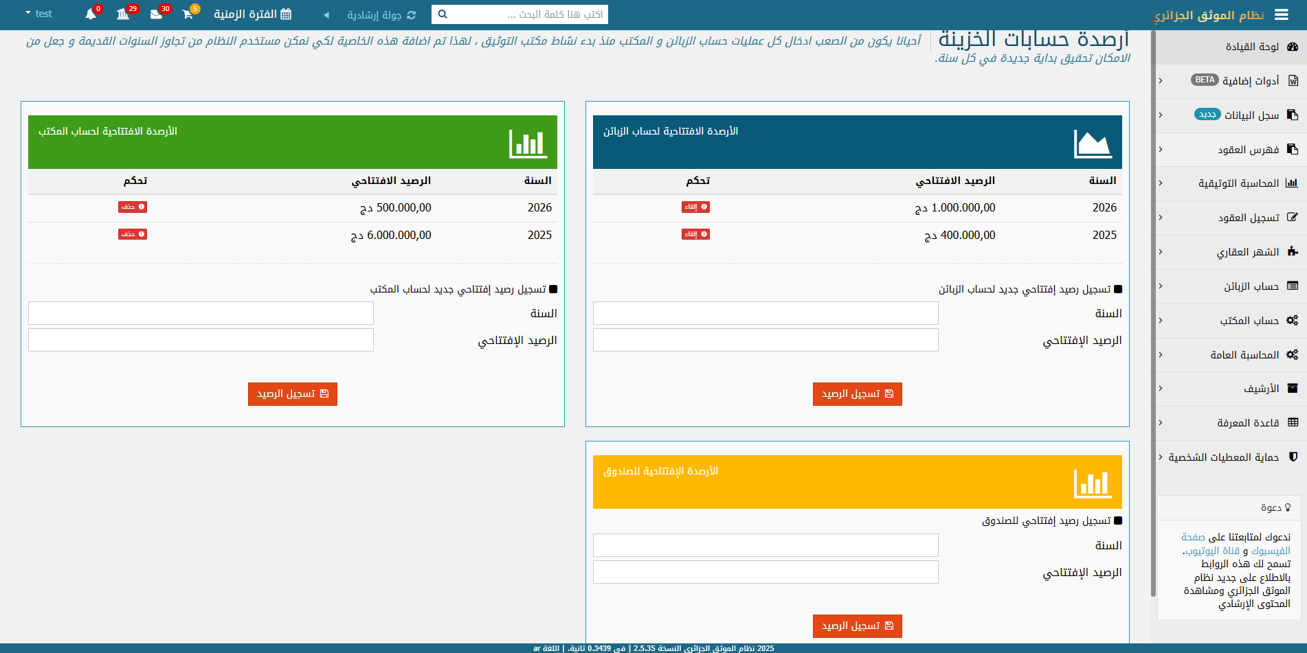
تظهر صفحة أرصدة حسابات الخزينة على هذا الشكل
الأرصدة الافتتاحية لحساب المكتب
الأرصدة الافتتاحية لحساب الزبائن
الأرصدة الافتتاحية للصندوق

Slide 5
1: تسجيل الرصيد الافتتاحي السنوي لحساب المكتب

Slide 6
الأرصدة الافتتاحية لحساب المكتب لكل سنة
1) يمكنك بكل سهولة إضافة "السنة" الجديدة ومقدار "الرصيد الإفتتاحي"
2) ثم انقر على زر "تسجيل الرصيد"

Slide 7
2: تسجيل الرصيد الافتتاحي السنوي لحساب الزبائن

Slide 8
الأرصدة الافتتاحية لحساب الزبائن لكل سنة
1) يمكنك بكل سهولة إضافة "السنة" الجديدة ومقدار "الرصيد الافتتاحي"
2) ثم انقر على زر "تسجيل الرصيد"

Slide 9
3: تسجيل الرصيد الافتتاحي للصندوق

Slide 10
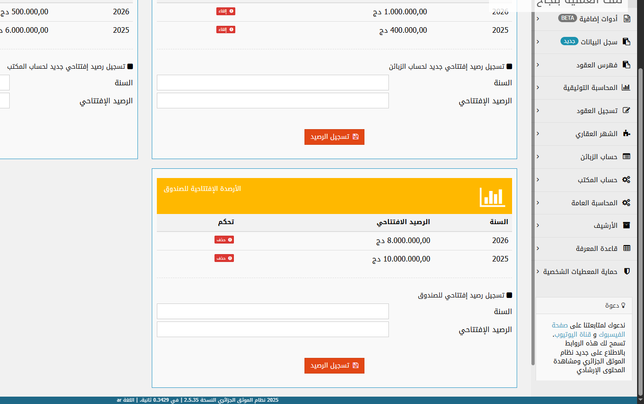
الأرصدة الافتتاحية للصندوق
1) يمكنك بكل سهولة إضافة "السنة" الجديدة ومقدار "الرصيد الإفتتاحي"
2) ثم انقر على زر "تسجيل الرصيد"

Slide 11
ثانيا: حذف الرصيد الافتتاحي السنوي لحساب المكتب أو حساب الزبائن أو الصندوق

Slide 12
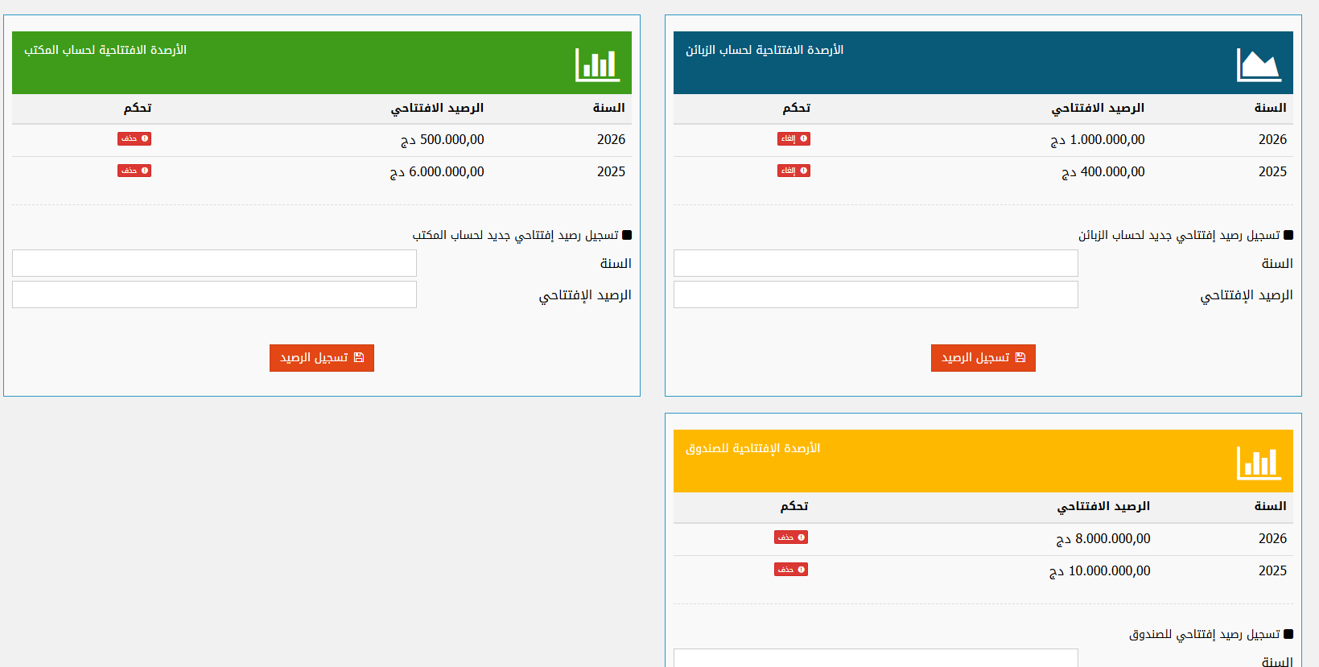

يمكنك حذف أي رصيد افتتاحي بالنقر على زر "ألغاء"

